Slide 1
Школа-семинар
«Расширенные возможности пакета OpenFOAM»
САМОСТОЯТЕЛЬНАЯ РАБОТА
М.В. Крапошин (НИЦ Курчатовский Институт)
О.И. Самоваров (Институт Системного Программирования РАН)
С.В. Стрижак (ГОУ ВПО МГТУ им. Баумана)

Slide 2
СОДЕРЖАНИЕ
Разработка нового граничного условия 1-го типа
Разработка нового граничного условия 2-го типа
Разработка нового граничного условия смешанного типа
Разработка новой численной схемы
-------------------------------------------------------------------------
Разработка утилиты для препроцессинга
Разработка утилиты для постпроцессинга
Добавление нового уравнения в решатель

Slide 3
СОЗДАНИЕ БИБЛИОТЕКИ
Создать папку myLib
Создать в папке myLib/Make
Изменить файлы Make/files, Make/options
Создать подпапки с исходным кодом
Изменить параметры сборки (Make/files, Make/options)
Сборка — wmake libso

Slide 4
НАСТРОЙКИ СБОРКИ БИБЛИОТЕКИ
Make/files
conductiveHeatFlux/conductiveHeatFluxFvPatchScalarField.C
convectiveHeatFlux/convectiveHeatFluxFvPatchFields.C
fourier/fourierFvPatchScalarField.C
fourthOrderTimeScheme/fourthOrderDdt.C
LIB = $(FOAM_USER_LIBBIN)/libmyLib
Make/options
EXE_INC = \
-I$(LIB_SRC)/finiteVolume/lnInclude
LIB_LIBS = \
-lfiniteVolume

Slide 5
ГРАНИЧНОЕ УСЛОВИЕ ПЕРВОГО РОДА
Данное ГУ варьирует значение по гармоническому закону с заданной длиной ряда,
амплитудами частотой и фазами.
Граничное условие реализовано для скалярных полей.
Реализация ГУ содержит два файла — заголовочный (описание класса) и исходный код (определение методов класса)

Slide 6
ОПИСАНИЕ КЛАССА fourierFvPatchScalarField
class fourierFvPatchScalarField
:
public fixedValueFvPatchScalarField
{
// Private data
//- expansion length
label N_;
//- amplitudes
List<scalar> A_;
//- phase shifts
List<scalar> theta_;
//- frequency
scalar freq_;
public:
//- Runtime type information
TypeName("fourier");

Slide 7
ИНИЦИАЛИЗАЦИЯ ГРАНИЧНОГО УСЛОВИЯ
Foam::fourierFvPatchScalarField::fourierFvPatchScalarField
(
const fvPatch& p, const DimensionedField<scalar, volMesh>& iF,
const dictionary& dict
)
:
fixedValueFvPatchScalarField(p, iF),
N_(dict.lookupOrDefault<label>("N", 1)),
A_(dict.lookupOrDefault<List<scalar> >("A", List<scalar>(1,1.0))),
theta_(dict.lookupOrDefault<List<scalar> >("theta", List<scalar>(1,0.0))),
freq_(dict.lookupOrDefault<scalar>("freq",1.0 ))
{
if (dict.found("value"))
{
fvPatchField<scalar>::operator=
(
scalarField("value", dict, p.size())
);
}
else
{
fvPatchField<scalar>::operator=(0.0);
}
}

Slide 8
ВЫЧИСЛЕНИЕ ЗНАЧЕНИЯ ПОЛЯ НА ГРАНИЦЕ
void Foam::fourierFvPatchScalarField::updateCoeffs()
{
if (updated())
{
return;
}
scalar val = 0.0;
scalar t = this->patch().boundaryMesh().mesh().time().value();
forAll (A_, k)
{
val += A_[k] * cos (2*M_PI*scalar(k+1)*freq_*t + theta_[k]);
}
operator == (val);
fixedValueFvPatchScalarField::updateCoeffs();
}

Slide 9
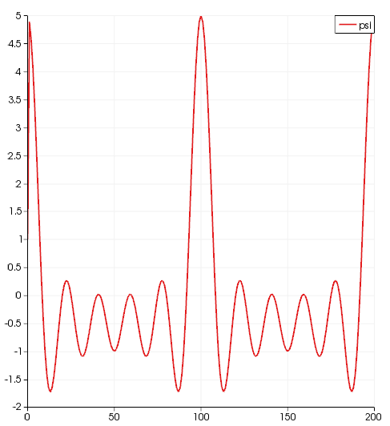
ПРОВЕРКА
Создадим новый решатель с подключенной библиотекой myLib (см. ниже)
И зададим 5 гармоник с частотой 2Гц и амплитудой 1

Slide 10
ГРАНИЧНОЕ УСЛОВИЕ ВТОРОГО РОДА
Данное ГУ вычисляет значение градиента по заданному потоку и коэффициенту диффузии.
Граничное условие реализовано для скалярных полей.
Реализация ГУ содержит два файла — заголовочный (описание класса) и исходный код (определение методов класса)

Slide 11
ОПИСАНИЕ КЛАССА conductiveHeatFluxFvPatchScalarField
class conductiveHeatFluxFvPatchScalarField
:
public fixedGradientFvPatchScalarField
{
// Private data
//- Heat flux [W]
scalarField q_;
//- wall heat exchange coefficient
scalar lambdaWall_;
public:
//- Runtime type information
TypeName("conductiveHeatFlux");

Slide 12
ИНИЦИАЛИЗАЦИЯ ГРАНИЧНОГО УСЛОВИЯ
conductiveHeatFluxFvPatchScalarField::conductiveHeatFluxFvPatchScalarField
(const fvPatch& p, const DimensionedField<scalar, volMesh>& iF,
const dictionary& dict)
: fixedGradientFvPatchScalarField(p, iF), q_("q", dict, p.size()),
lambdaWall_(dict.lookupOrDefault<scalar>("lambdaWall", 1e-6))
{
if (dict.found("gradient")){
gradient() = Field<scalar> ("gradient", dict, p.size());
}
else{
gradient() = 0;
}
if (dict.found("value")){
fvPatchField<scalar>::operator= (Field<scalar>("value", dict, p.size()));
}
else{
fvPatchField<scalar>::operator=(patchInternalField());
}
}

Slide 13
ВЫЧИСЛЕНИЕ ГРАДИЕНТА ПОЛЯ НА ГРАНИЦЕ
void conductiveHeatFluxFvPatchScalarField::updateCoeffs()
{
if (updated())
{
return;
}
gradient() = q_/ lambdaWall_;
fixedGradientFvPatchScalarField::updateCoeffs();
}

Slide 14
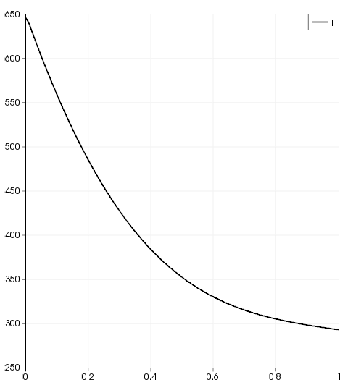
ПРОВЕРКА
Возьмем решатель parabFoam, подключим к нему библиотеку и проверим задачу распространения тепла при заданном потоке с одной стороны и фиксированной температуре с другой

Slide 15
ГРАНИЧНОЕ УСЛОВИЕ ТРЕТЬЕГО РОДА
Данный тип ГУ основывает на смешанном ГУ, в котором используется заданное значение градиента и фиксированное значение.
f — грань, греческая гамма — доля вклада фиксированного значения / градиента в ГУ.

Slide 16
ЧИСЛЕННАЯ ДИСКРЕТИЗАЦИЯ ГУ РОБИНА В OPENFOAM
template<class Type>
void Foam::convectiveHeatFluxFvPatchField<Type>::updateCoeffs()
{
if (this->updated())
{
return;
}
scalarField C = lambda_ / alpha_ * this->patch().deltaCoeffs();
this->valueFraction() = 1 + 1./C;
this->refValue() = Type(pTraits<Type>::one)*Tref_;
this->refGrad() = Type(pTraits<Type>::zero);
mixedFvPatchField<Type>::updateCoeffs();
}

Slide 17
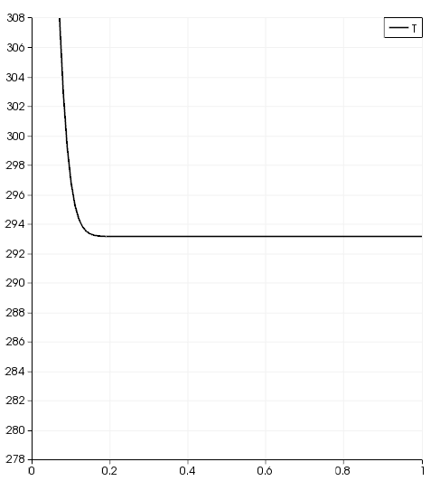
ПРОВЕРКА
Как и в предыдущем примере, свяжем parabFoam с библиотекой и задачу распределения тепла в стержне, с одной стороны которого задано ГУ 3-го рода, с другой — 1-го

Slide 18
СВЯЗЫВАНИЕ БИБЛИОТЕКИ С РЕШАТЕЛЕМ
Если необходимо вызывать функции классов непосредственно из решателя, то в options нужно добавить папки в которых выполняется поиск заголовочных файлов (раздел EXE_INC)
В options в разделе EXE_LIBS необходимо указать расположение библиотеки и её имя
Пример: myLibHyper1Foam
EXE_INC = \
-I$(LIB_SRC)/finiteVolume/lnInclude
EXE_LIBS = -lfiniteVolume \
-L$(FOAM_USER_LIBBIN) -lmyLib

Slide 19
РАЗРАБОТКА НОВОЙ ЧИСЛЕННОЙ СХЕМЫ

Slide 20
РАЗРАБОТКА НОВОЙ ЧИСЛЕННОЙ СХЕМЫ (2)
Для данной системы уравнений требуется найти такие коэффициенты, которые бы позволяли найти аппроксимацию первой производной по времени с 4-м порядком точности (значения коэффициентов — на следующем слайде)

Slide 21
РАЗРАБОТКА НОВОЙ ЧИСЛЕННОЙ СХЕМЫ (3)

Slide 22
РАЗРАБОТКА НОВОЙ ЧИСЛЕННОЙ СХЕМЫ (4)
Реализация схемы в OpenFOAM
const Foam::fvScalarMatrix& Foam::fourthOrderDdt::ddt()
{
AdvanceInTime(); makeCoeffs();
mtrx_ = tmp<fvScalarMatrix>
(
new fvScalarMatrix
(
psi_,
psi_.dimensions()*dimVol / dimTime
)
);
forAll (mtrx_().diag(), i)
{
mtrx_().diag()[i] = - (k_[0] + k_[1] + k_[2] + k_[3]) * mesh_.V()[i];
for (label j=0; j<=3; j++)
{
mtrx_().source()[i] -= k_[j]*oldV_[j][i]*oldPsi_[j][i];
}
}
return mtrx_();
}

Slide 23
ПОДКЛЮЧЕНИ К РЕШАТЕЛЮ
Воспользуемся решателем hyper1Foam
Подключим библиотеку myLib
Подключим её заголовочные файлы
Создадим объект psiDdt класса fourthOrderDdt
Изменим уравнение:
solve
(
//fvm::ddt(psi)
psiDdt.ddt()
+
fvm::div(phi,psi)
);

Slide 24
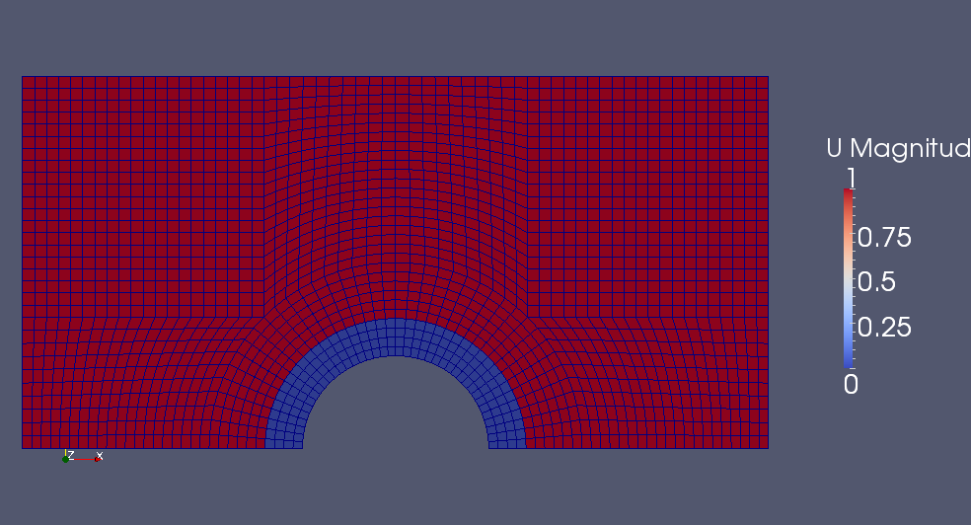
РАЗРАБОТКА УТИЛИТЫ ДЛЯ ПРЕПРОЦЕССИНГА
Разработка утилиты, инициализирующее поле скорости в расчетной области так, что вдали от рассматриваемой границы вектор скорости равен одному значению, а вблизи нее - другому

Slide 25
ЗАДАНИЕ ЗНАЧЕНИЙ В ЦЕНТРАХ ОБЪЕМОВ
//set volume fields
forAll (mesh.C(), i)
{
scalar dist = minPatchDist (mesh.C()[i], mesh, wallPatchId);
if (dist > minDist)
{
U[i] = Ufar;
}
else
{
U[i] = Unear;
}
}

Slide 26
ОПРЕДЕЛЕНИЕ МИНИМАЛЬНОГО РАССТОЯНИЯ
scalar minPatchDist (vector C, const fvMesh& mesh, label patchId)
{
vectorField Cf = mesh.Cf().boundaryField()[patchId];
scalar dist = 1 / VSMALL;
forAll (Cf, i)
{
scalar cDist = mag(C - Cf[i]);
if (cDist < dist)
{
dist = cDist;
}
}
return dist;
}

Slide 27
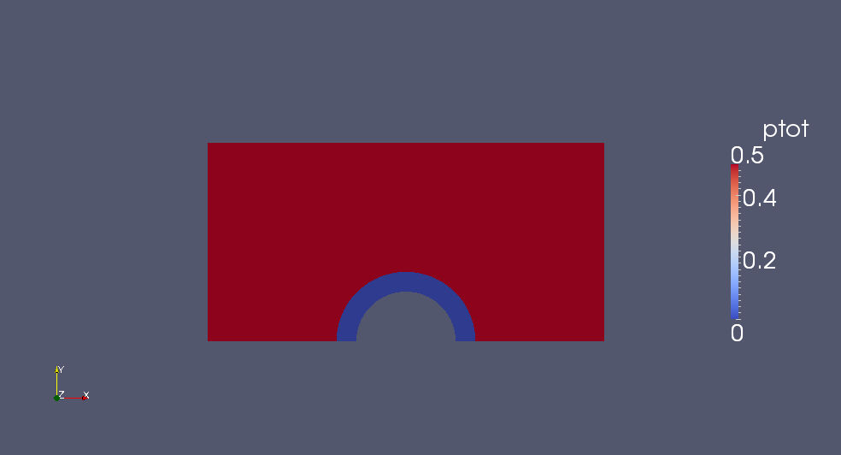
РАЗРАБОТКА УТИЛИТЫ ДЛЯ ПОСТПРОЦЕССИНГА
Требуется в каждой точке расчетной области (центрах контрольных объемов) вычислить полное давление как сумму избыточного и половины квадрата динамического

Slide 28
СПАСИБО ЗА ВНИМАНИЕ!

